Slide 1
Macheta computerului din Lego
TUDOR TRIPA; L.N.I Arad; Clasa VI-E;
Profesor coordonator Mirela Groza

Slide 2
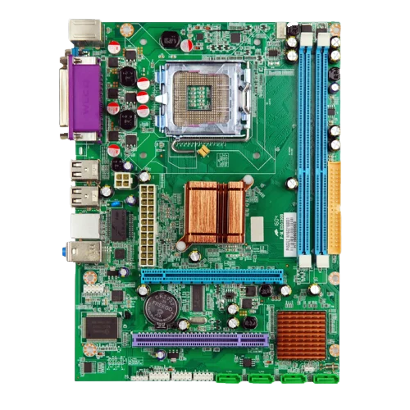
Placa de bază
Placa de bază (engleză: motherboard) este placa principală a unui calculator, o componentă hardwarecomplexă pe care sunt montate toate componentele hardware ale PC-urilor sau ale altor aparate electronice computerizate. Placa de bază reprezintă elementul de legatură dintre toate componentele calculatorului.
Într-un laptop, placa de bază este de dimensiuni mai mici și dispune de câteva diferențe majore. Aceasta poate să nu aibă sloturi de expansiune, și de asemenea poate oferi majoritatea componentelor direct integrate. În mod similar, termenul de placă de bază este aplicat dispozitivelor cu o singură placă și fără extinderi sau capacități suplimentare, cum ar fi sistemele înglobate cu capacități limitate de expansiune.

Slide 3
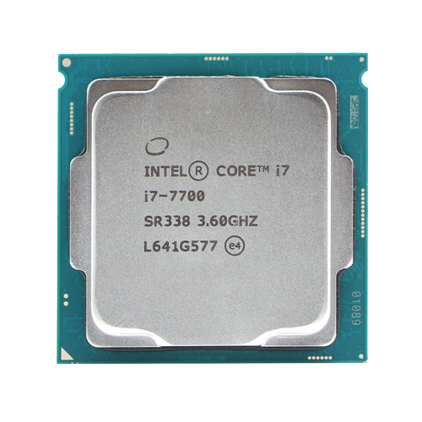
Procesor
Procesorul este elementul principal al unui sistem de calcul și încorporează funcțiile unității centrale de prelucrare a informației a unui calculator sau a unui sistem electronic structurat funcțional (care coordonează sistemul).

Slide 4
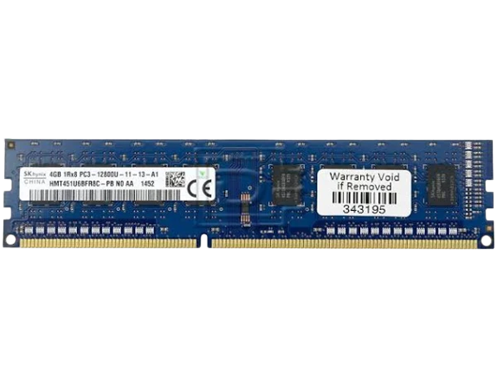
Ram
Memoria cu acces aleator (RAM) este un tip de memorie de calculator care permite accesul aleator la orice locație sau adresă, fără a fi necesar un timp variabil de acces, cum se întâmplă la dispozitivele magnetice sau optice. RAM se implementează pe cipuri electronice rapide și fără părți în mișcare și este esențială pentru îmbunătățirea performanței sistemelor de calcul.
Memoria RAM este volatilă, ceea ce înseamnă că datele stocate sunt pierdute odată cu oprirea calculatorului. Cu toate acestea, avantajul RAM față de alte medii de stocare constă în viteza de acces extrem de mare, fiind de mii de ori mai rapidă decât un disc dur. Există și memorii RAM nevolatile, precum ROM și flash, dar prețul pe gigabyte al RAM este considerabil mai mare.
Tipuri de RAM
DDR 2
DDR 3
DDR 4
DDR 5
* 5 cele mai cunoscute tipuri de ram(pentru alte tipuri de ram vizitați WIKIPEDIA)

Slide 5
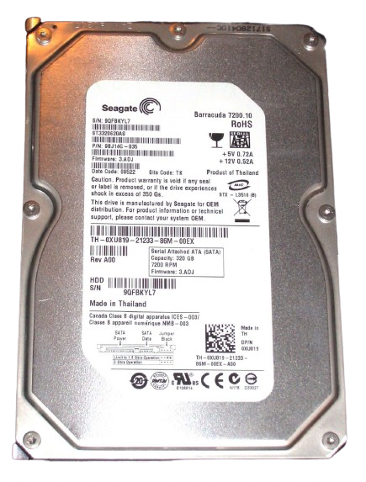
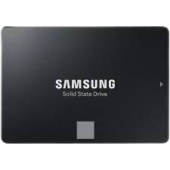
Stocare
Tipuri de Stocare
HDD
SSD

Slide 6
SSD
Un solid-state drive (expresie engleză cu traducerea liberă „unitate cu cipuri”; prescurtat SSD) este un dispozitiv de stocare a datelor care folosește memorii cu semiconductori, construite pe baza studiilor de fizica stării solide. SSD-urile se deosebesc de unitățile cu discuri dure clasice care sunt dispozitive electromecanice cu discuri de stocare aflate în mișcare, prin aceea că SSD-urile folosesc numai microcipuri care rețin datele în memorii nevolatile, fără să aibă părți mobile. SSD-urile sunt mai rezistente la șocurile mecanice, având timp de acces mai scăzut dar preț pe megabyte mai mare. Pentru a fi eventual interschimbabile cu HDD-urile, ele folosesc aceleași interfețe (semnale electrice, conectoare) ca și cele ale discurilor dure, de ex. de tip SATA. Totuși, interschimbabilitatea cu unitățile HDD nu este o condiție standard de fabricație a SSD-urilor

Slide 7
HDD
Un disc dur (sau hard disk) este un dispozitiv electronic-mecanic pentru stocarea nevolatilă a datelor, utilizat ca suport de stocare extern pentru servere, calculatoare personale și anumite aparate electronice. Datele sunt stocate pe platane metalice rigide cu suprafață magnetică, oferind capacități de până la 30,7 terabaiți (TB) în 2020. Windows 7 a introdus discuri rigide virtuale (VHD), bazate pe fișiere reale de tip special, accesate prin programul DiskPart.
Discurile optice, precum CD, DVD și Blu-ray, folosesc metode optice pentru memorare, având capacități de până la 50 GB pe disc. Există și dischete cu platane magnetice flexibile (floppy disks), care stochează până la 2,88 MB și sunt citite de unitățile corespunzătoare (Floppy Disk Drives - FDD).

Slide 8
Compararea HDD/SDD
Atribute sau caracteristici | Solid-State Drive | Hard Disk Drive
Timp de începere a rotației | Instantaneu | Poate dura câteva secunde
Timpi de acces aleator | Aproximativ 0,1 ms, mult mai rapid decât HDD-urile deoarece datele sunt accesate direct din memoria flash | Diferă între 5-10 ms datorită nevoii de mișcare a capetelor de citire
Latența la citire | În general foarte redusă deoarece datele pot fi citite din orice locație a memoriei | În general ridicată deoarece componentele mecanice necesită mai mult timp pentru a se alinia
Performanță constantă la citire | Performanța la citire nu se schimba în funcție de locația datelor | Dacă datele sunt scrise fragmentat, timpul de citire poate să varieze foarte mult
Impactul fragmentării datelor | Performanțele SSD-ului nu se schimba deoarece nu are capete mișcătoare | Performanțele HDD-ului sunt impactate deoarece capetele trebuie mișcate
Nivelul acustic (zgomotul) | SSD-urile nu au părți mișcătoare și nu creează zgomot | HDD-urile au părți mișcătoare și nivelul acustic variază în funcție de model
Consumul total de energie | SSD-urile consumă mai puțin curent decât HDD-urile din aceeași clasă; disipă mai puțină căldură și nu necesită răcire cu miniventilatoare, și ele zgomotoase | HDD-urile de mare performanță pot depăși 15 wați
Fiabilitate mecanică | Deoarece nu au parți mobile acestea nu prezintă defecte mecanice | HDD-urile au părți mișcătoare și se pot defecta mecanic
Sensibilitate la șoc, vibrații și temperatură | Nu există capete sau platane mobile care să se defecteze de la șoc sau vibrații | Capetele sau platanele mobile sunt predispuse la defecte din cauza șocului sau vibrațiilor
Sensibilitate la magnetism | Nu are nici un impact asupra memoriei flash | Magneții pot altera datele de pe HDD-uri și să le facă ilizibile
Greutate și volum | Sunt foarte ușoare in comparație cu HDD-uri | HDD-urile de înaltă performanțe au componente foarte grele
Operația în paralel | Unele SSD-uri conțin mai multe module de memorie flash care pot partaja datele care trebuie scrise sau citite | HDD-urile conțin mai multe capete de citire, dar acestea sunt mereu aliniate pe același cilindru
Preț cu amănuntul (iul. 2015) | Circa 400 euro pentru 1 terabait | Circa 80 euro pentru 1 terabait

Slide 9
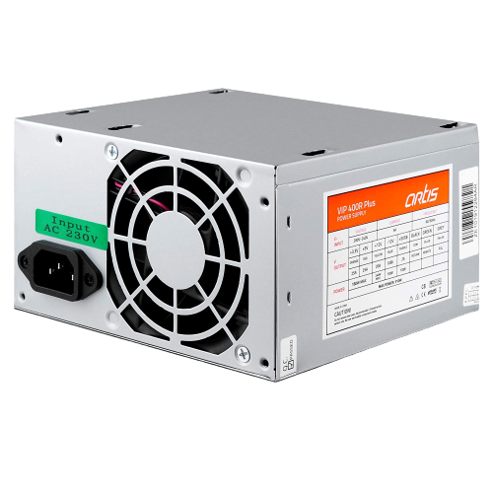
Unitate de curent
Sursa de alimentare sau blocul de alimentare este o componentă vitală a calculatorului, care alimentează cu energie electrică toate celelalte componente cu cantitatea exactă de curent de care au nevoie și astfel asigură funcționarea lor.
Sursele obișnuite din calculatoare transformă curentul alternativ de 110V sau 230V în diverse măsuri de curent continuu, de regula 3,3V, 5V și 12V.

Slide 10
Sțiați Ca?

Slide 11
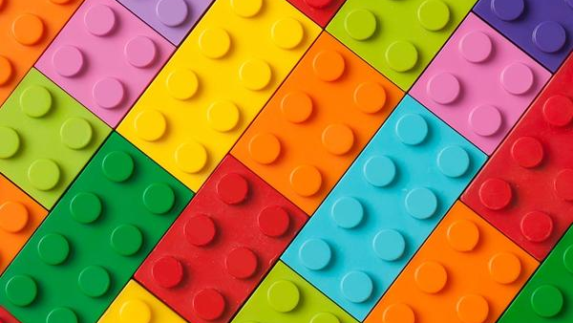
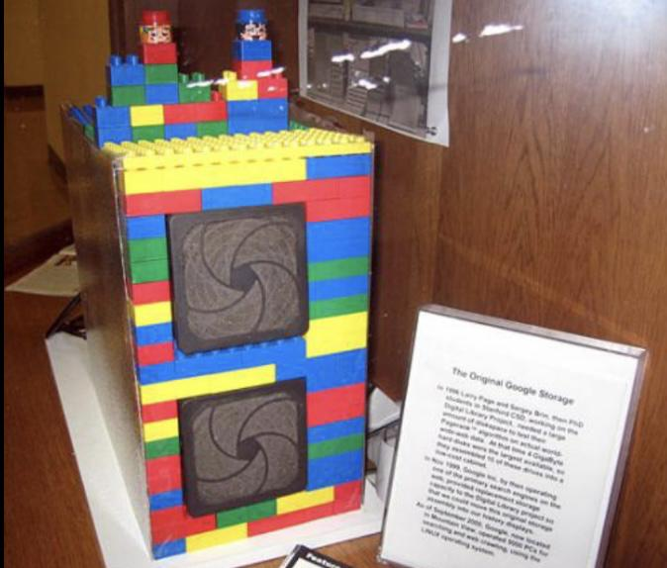
Sțiați Ca?
Primul server Google a fost parțial construit din cărămizi Lego. În 1996, fondatorii Google, Larry Page și Sergey Brin, aveau nevoie de o mare cantitate de spațiu de stocare pentru a testa algoritmul PageRank pe date reale de pe internet. La acea vreme, discurile de 4 GB erau cele mai mari disponibile, așa că au construit o cutie de discuri din cărămizi Lego pentru serverul lor de stocare.
TUDOR TRIPA; L.N.I Arad; Clasa VI-E;
Profesor coordonator Mirela Groza

Slide 12
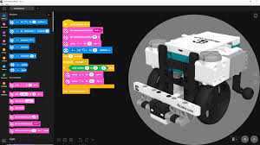
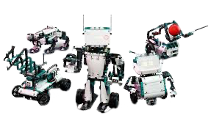
Sțiați Ca?
Lego a introdus linia de produse LEGO MINDSTORMS, care combină construcția Lego cu programarea și robotică, permițând copiilor să învețe despre tehnologie și programare
TUDOR TRIPA; L.N.I Arad; Clasa VI-E;
Profesor coordonator Mirela Groza

Slide 13
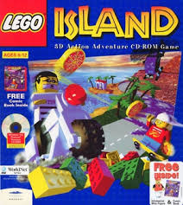
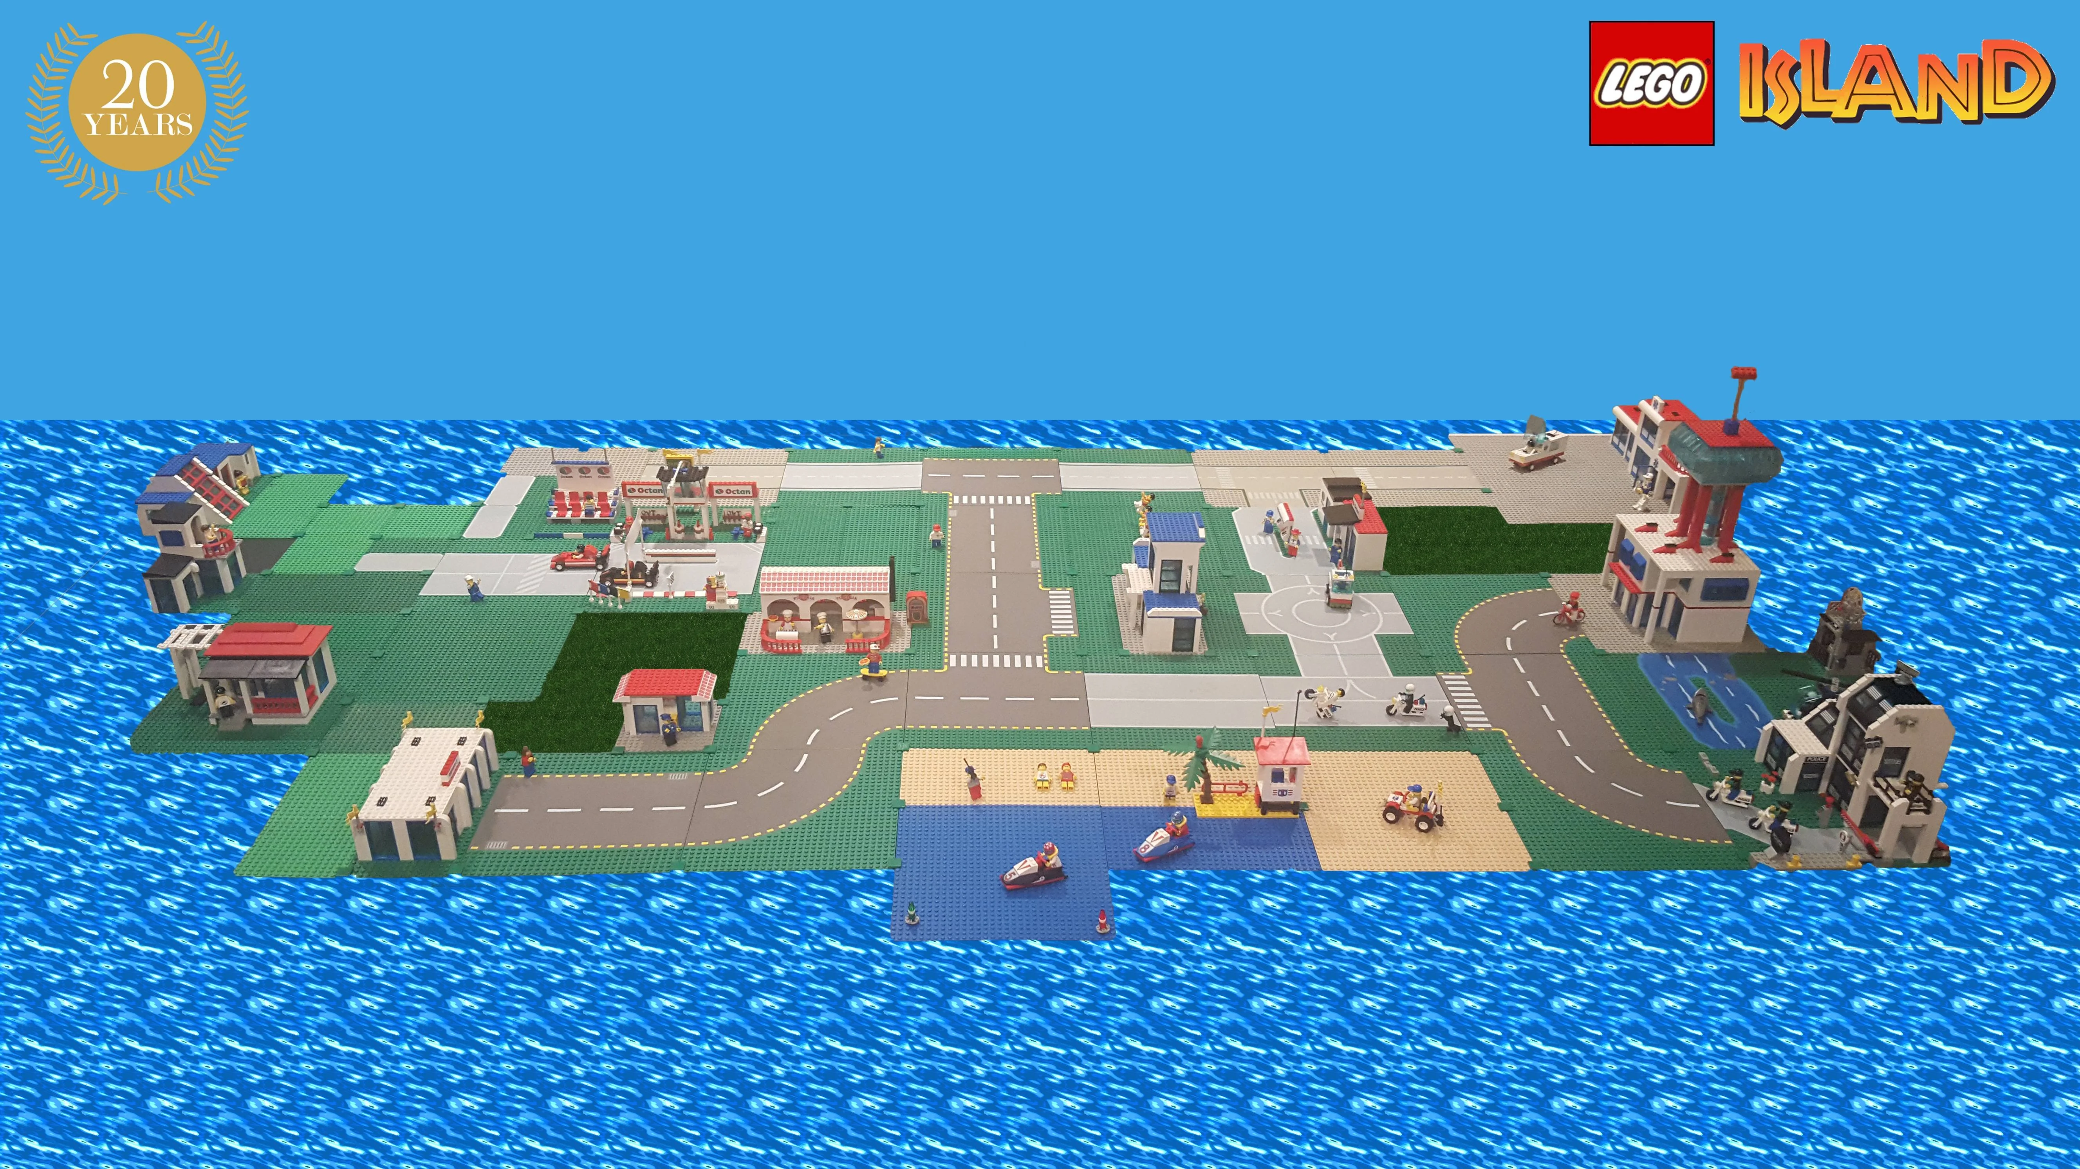
Sțiați Ca?
Lego era la un pas de închidere in perioada anilor 1999-2005, deoarece copii din anii acea nu le mai placea jucatul cu piesele de lego, stiind ca atunci s-au întâmplat cele mai mari developmente în domeniul IT care era mai interesant decat jucatul cu LEGO. Așa că firma a trebuit sa dezvolte și ei un joc video pentru a nu se închide. Ei au dezvoltat Lego Island care a devenit un hit în lumea jocurilor digitale și le-au readus succesul lor.
TUDOR TRIPA; L.N.I Arad; Clasa VI-E;
Profesor coordonator Mirela Groza

Slide 14



Informații despre participant
Eu,Tudor Tripa sunt născut pe 1 octombrie 2012, si am vârsta de 12 ani si sunt în elev în clasa a sasea la LNI ARAD. Talentul meu remarcabil în domeniul IT a iesit in evidentă de timpuriu, iar astãzi, eu îmi folosesc abilitătile pentru a ajuta persoanele apropiate cu diferite sarcini technice.
Am creat site-uri numeroase în Wordpress și alte site-uri
Credit: Tripa Tudor (tudor.tripa.ro)
tudor.tripa.ro
proiecte.tripa.ro

